Slide 1
Делаю так, чтобы мама могла легко пользоваться СБП
Стала ведущим специалистом за полгода
#МОЙСТАРТ С ФИНТЕХ
Программы стажировок
Научился всему у наставника
Стал финтех-экспертом с гуманитарным образованием

Slide 2
МТС ФИНТЕХ – ОДНО ИЗ КЛЮЧЕВЫХ НАПРАВЛЕНИЙ РАЗВИТИЯ ГРУППЫ МТС
Мы развиваем цифровые финансовые сервисы нового поколения. Благодаря уникальной синергии банкинга и телекома мы создаем цифровое будущее здесь и сейчас
Финтех
МТС Банк – надёжный цифровой банк с фокусом на мобильное приложение и финансовые сервисы нового поколения
МТС Cashback
МТС Инвестиции
МТС Страхование
и другие цифровые финансовые сервисы
Медиа
Ведущий стриминговый видеосервис и поставщик развлекательного контента в любых средах
Телеком
Крупнейший мобильный оператор России и ведущая цифровая экосистема
Розница
Ведущая розничная сеть по продаже электроники и смарт-устройств (салоны и e-commerce)
Mobile web services
Ведущая инфраструктурная компания и поставщик облачных решений
Entertainment
Крупнейшие билетные сервисы, концертные площадки, собственные мероприятия
Notes:
МТС Финтех – одно из ключевых направлений развитий группы МТС. Мы развиваем цифровые финансовые сервисы нового поколения. Благодаря уникальной синергии банкинга и телекома мы создаем цифровое будущее здесь и сейчас. Сегодня МТС – это не просто оператор сотовой связи, а целая продуктовая экосистема, которая охватывает все наши потребности от финансовых услуг до развлечений. В продукты Финтех входит: МТС Банк –надёжный цифровой банк с фокусом на мобильное приложение и финансовые сервисы нового поколения. МТС кэшбэк, МТС инвестиции, МТС страхование и другие цифровые сервисы. Эко система МТС это Ведущий стриминговый видеосервис и поставщик развлекательного контента (такие как МТС ТВ KION, МТС Music, МТС Библиотека,МТС Live,МТС Ticketland) Это крупнейший мобильный оператор России, Ведущая розничная сеть по продаже электроники и смарт устройств.

Slide 3
МТС БАНК – ДИНАМИЧНО РАЗВИВАЮЩИЙСЯ ЦИФРОВОЙ БАНК
_{ТОП 40}
Российских Банков
₁-Й
по выдачам POS-кредитов 2023 согласно Frank RG
Наша миссия – быть лучшим цифровым банком в России для жизни и бизнеса, предлагать мобильность и свободу выбора каждому клиенту
15 место
По величине портфеля кредитов физическим лицам
Notes:
МТС Банк – динамично развивающийся цифровой банк. МТС банк первый по выдаче POS-кредитов в 2021 году согласно исследованиям Frank RG.
Третий лучший экосистемный мобильный банк в 2021 согласно Markswebb. 70% продаж потребительских кредитов в цифровых каналах.
У команды Финтех есть миссия – «Быть лучшим цифровым банком в России для жизни и бизнеса, предлагать мобильность и свободу выбора каждому клиенту»

Slide 4
МТС БАНК – ДИНАМИЧНО РАЗВИВАЮЩИЙСЯ ЦИФРОВОЙ БАНК

Slide 5
ВОТ, ЧТО ДЛЯ НАС
ДЕЙСТВИ-ТЕЛЬНО ВАЖНО
СМЕЛОСТЬ БЫТЬ ПЕРВЫМ
КОМАНДА
СВОБОДА ДЕЙСТВОВАТЬ
ДОВЕРИЕ КЛИЕНТА
СКОРОСТЬ
Notes:
Мы строим компанию с сильной корпоративной культурой. Нам важно, какие люди работают в команде и как они проявляют себя во взаимодействии с коллегами, партнерами и клиентами.
У нас есть свои ценности! И для нас действительно важно: смелость быть первым, команда, свобода действовать, скорость и доверие клиента.

Slide 6
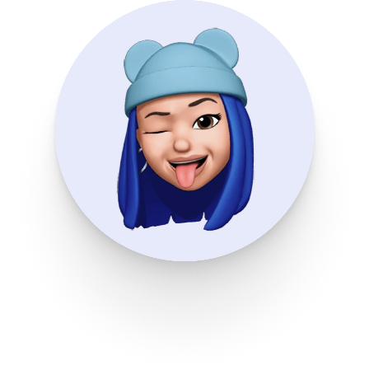
МЫ СОЗДАЕМ КУЛЬТУРУ ТВОРЧЕСТВА И ЭКСПЕРИМЕНТОВ,
ВСЕГДА ИЩЕМ НОВЫЕ РЕШЕНИЯ,
ЗАПУСКАЕМ ТРЕНДЫ
И НЕ БОИМСЯ БЫТЬ НЕПОХОЖИМИ
Notes:
Одна из наших ценностей –это «смелость быть первым» Мы Создаем культуру творчества и экспериментов, ищем новые решения, запускаем тренды и не боимся быть непохожими.
Это пространство для развития молодых специалистов, которые хотят раскрыть свой потенциал и динамично развиваться.

Slide 7
НАПРАВЛЕНИЯ СТАЖИРОВОК
Свыше 10 направлений стажировок, выбирай то, что интересно тебе
Подбор персонала
Кадровое делопроизводство
Финансы
Юриспруденция
1-ая линия поддержки
Техническое сопровождение терминальной сети
Сопровождение прикладных систем
1
Откликайся (hh, telegram, vk)
Back - office:
Работа с клиентскими данными
Управление ликвидностью
Анализ данных
Отдел контроля качества
Экономические направления
2
Познакомься с рекрутером,
расскажи о себе
3
Пройди собеседование с руководителем
4
Познакомься с наставником
Notes:
В современном мире каждый год появляются новые профессии и часто этим профессиям не обучают в Университетах в полной мере, но дают базовые, фундаментальные знания, которых достаточно для старта. В настоящее время в МТС Финтех активно развивается стажерская программа, которая не предполагает наличия опыта, важны знания и навыки. Мы предлагаем молодым специалистам, студентам свыше 10 направлений для начала карьерного роста в рамках стажерской программы. Для этого необходимо выбрать направление в котором ты хотел бы начать развиваться, откликнуться на вакансию….

Slide 8
УСЛОВИЯ
1-3 МЕС.
80%
+30%
40 ЧАС.
Длительность стажировки
Переходят в штат
Рост ЗП после завершения стажерской программы
Нагрузка в неделю
ОПЛАТА
ОФОРМЛЕНИЕ
Оплачиваемая стажировка с первого дня
Официальное оформление по срочному трудовому договору
ПОДДЕРЖКА
КАРЬЕРНЫЙ ТРЕК
Совместная работа с наставником всю стажировку
Динамичный карьерный рост в течении года после стажировки

Slide 9
КАРЬЕРНЫЙ ТРЕК
СТАЖЕР
1-3 месяца
Оплачиваемая стажировка
СПЕЦИАЛИСТ
3 месяца
Повышение заработной платы +15%
СПЕЦИАЛИСТ/
ВЕДУЩИЙ СПЕЦИАЛИСТ
Повышение заработной платы +15%
3 этап
2 этап
1 этап
Возможен индивидуальный карьерный трек по результатам работы

Slide 10
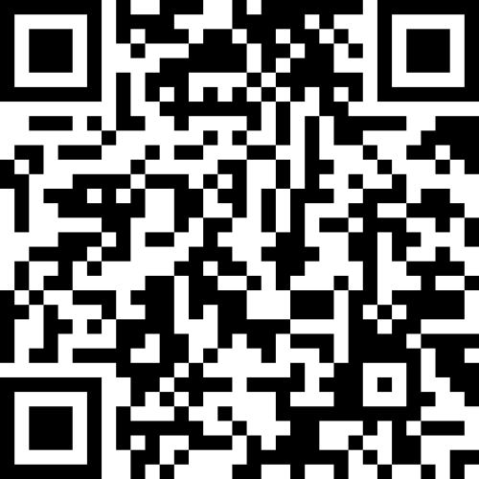
Оставляйте ваши отклики на карьерном сайте
Специалист по подбору персонала
Березина Нина
Email:
NDBerezina@mtsbank.ru
Телефон:
+7 (923) 414-97-66
Notes:
Оставляю свои контактный данные, а также подписывайся на нашу группу в контакте или оставляй заявку по QR коду.

